Slide 1


স্বাগতম

Slide 2
শিক্ষক পরিচিতি
মোঃ সাইফুল ইসলাম সাইফ
সহকারি শিক্ষক(গণিত)
সারমারা নাছির উদ্দিন উচ্চ বিদ্যালয়
বকশী গঞ্জ , জামালপুর
মোবাইলঃ ০১৭২২-৭০৩৭২৭
Email adr: saifulislamsaif1987@gmail.com
পাঠ পরিচিতি
শ্রেনিঃ অষ্টম
বিষয়ঃ গণিত
অধ্যায়ঃ দ্বিতীয়
সময়ঃ ৪৫ মিনিট
তারিখঃ ২৫/০৪/২০১৯ ইং

Slide 3





দাম
কমেছে
মন ভারি
খুসি
বেড়েছে
উপরের ছবিতে তোমরা কী দেখতে পাচ্ছ ?

Slide 4

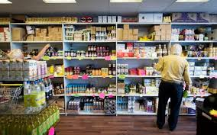
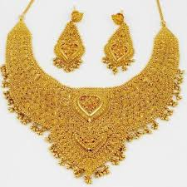

মূল
বৃদ্বি পেয়েছে
হ্রাস পেয়েছে

Slide 5
লাভ ও ক্ষতি

Slide 6
শিখনফল
এই পাঠ থেকে শিক্ষার্থীরা---
লাভ ও ক্ষতি কি তা বলতে পারবে ।
লাভ ও ক্ষতি সংক্রান্ত তথ্য ব্যাখ্যা করতে পারবে ।
লাভ ও ক্ষতি নির্ণয় করতে পারবে ।
লাভ ও ক্ষতি সংক্রান্ত সমস্যার সমাধান করতে পারবে ।
লাভ ও ক্ষতির শতকরার হার নির্ণয় করতে পারব।

Slide 7
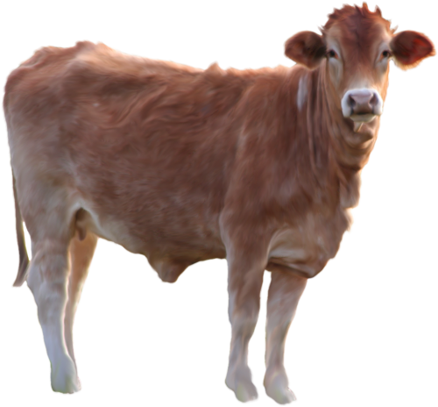
ক্রয় মুল্য অপেক্ষা বিক্রয় মূল্য বেশি হলে লাভ হয় এবং ক্রয়মূল্য অপেক্ষা বিক্রয় মুল্য কম হলে ক্ষতি হয় ।
লাভ = বিক্রয় মূল্য-ক্রয় মূল্য ক্ষতি = ক্রয়মূল্য – বিক্রয়মূল্য
গরুটির ক্রয় মূল্য ৪৫০০০ টাকা এবং বিক্রয় মূল্য ৫০০০০ টাকা
ক্রয় মূল্য ও বিক্রয় মূল্যের মধ্যে কোনটি বেশি ?
বিক্রয় মূল্য

Slide 8
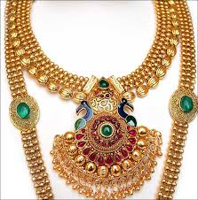


ক্রয়মুল্য ৩০০০০ টাকা এবং বিক্রয় মূল্য ৩২০০০ টাকা হলে কত টাকা লাভ বা ক্ষতি হবে ?
২০০০ টাকা লাভ হবে ।
অপর একটি দ্রবের ক্রয়মূল্য ২৫০০ টাকা এবং বিক্রয় মূল্য ২০০০ টাকা হলে কত টাকা লাভ বা ক্ষতি হবে ?
৫০০ টাকা ক্ষতি হবে ।

Slide 9
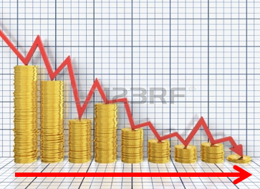
উপরোক্ত স্বর্ণমূদ্রা ৫% ক্ষতিতে বিক্রয় করলে ৩০০ টাকা লাভ হয় তাহলে ক্রয় মূল্য কত হবে ?
Notes:
বোর্ডে করে দিতে হবে ।

Slide 10

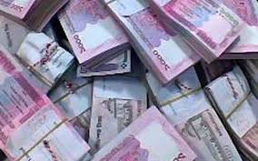

একটি বইয়ের ক্রয়মূল্য ৩০০ টাকা হলে ১০% ক্ষতিতে বিক্রয় মূল্য কত?
Notes:
বোর্ডে করে দিতে হবে ।

Slide 11

একক কাজ
একটি ল্যাপ্টপের ক্রয়মূল্য ৪০০ টাকা এবং বিক্রয়মূল্য ৪৫০ টাকা হলে শতকরা কত টাকা লাভ বা ক্ষতি হবে ?

Slide 12



মূল্যায়ন
লাভ সমান কী?
ক্ষতি সমান কি ?
একটি কলম ২০ টাকা দিয়ে ক্রয় করে ২৫ টাকায় বিক্রয় করলে কত টাকা লাভ বা ক্ষতি হবে ?
একটি দ্রব্য ১৫% ক্ষতিতে বিক্রয় মূল্য কত ?
ক্রয়মূল্য অপেক্ষা বিক্রয়মূল্য বেশি হলে কী হবে ?

Slide 13


বাড়ির কাজ
একটি ঘড়ি ৮০০ টাকায় বিক্রয় করলে ২০% ক্ষতি হয় তাহলে ঘড়িটির ক্রয়মূল্য নির্ণয় কর । যদি ঘড়িটি ১০% লাভে বিক্রয় করা হয় তাহলে ঘড়িটির বিক্রয় মূল্য কত হবে ?

Slide 14

ধন্যবাদ

